Slide 1
Matemáticas 3°A
Profa. Brenda Lizbeth Rugerio Cortes.

Slide 2
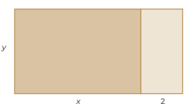
Martes 25 de enero del 2022
Área algebraica de una figura con suma y multiplicación.
El área total de una figura puede representarse como la suma del área de las figuras que la conforman. Observa el rectángulo, su base mide x + 2 y su altura mide y.
Cálculo de área con fórmula: A = ( x + 2)( y ) (áreas juntas)
Cálculo de área por suma de áreas A = xy + 2y(áreas separadas)

Slide 3
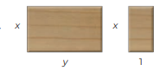
Solución de la tarea 19
Recordemos que estas son las piezas de Samuel.
a) 3xy + 3 x b) ( y + 2)(4x) c) xy + 4x
x
X y
x
1x
x
xy
1x
1x
1x
1x
xy
1x
xy
1x
x
y
1
1

Slide 4
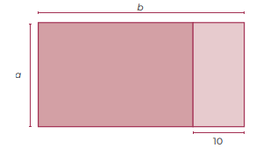
Tarea 20
Analiza la figura, cuya medida de los lados está dada en centímetros, y contesta.
a) Escribe una expresión algebraica que permita encontrar el perímetro de la figura.
b) Escribe dos expresiones algebraicas que permitan encontrar el área de la figura: una como el producto de las dimensiones de su largo y su ancho, y la otra, como la suma de las áreas de las figuras que la conforman.

